Slide 1
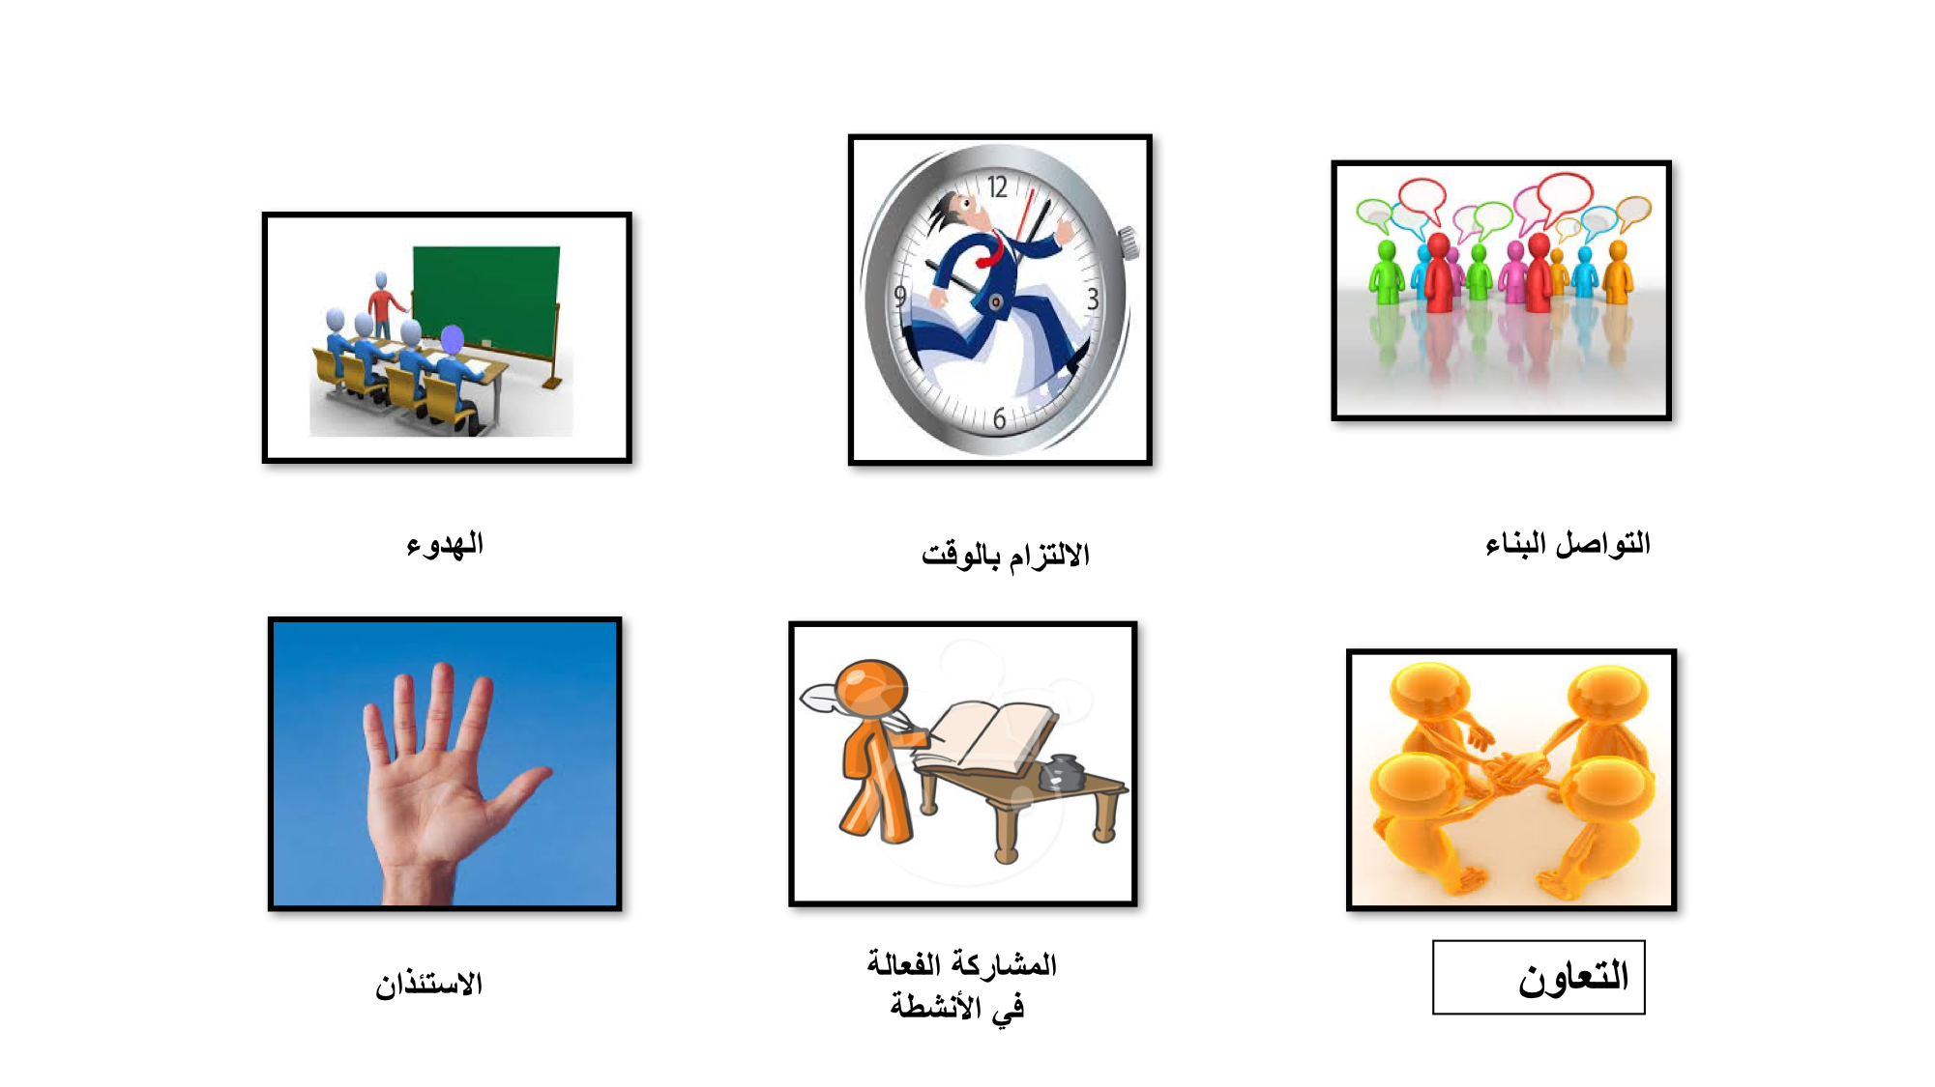

Slide 2

طالبتي المبدعه بالتعاون مع مجموعتك دوني جميع أفكار الدرس السابق باستخدام شريط الذكريات .

Slide 3


ماذا سنتعلم …..
١-وسطية أهل السنه والجماعه.

Slide 4
وسطية أهل السنه والجماعه في باب الاعتقاد

Slide 5
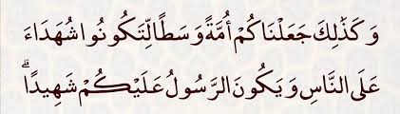

ناقشي مع زميلاتك أيتها المبدعه معنى الوسط في الايه الكريمه

Slide 6


الاسلام وسط بين الأديان
والوسط : العدول الخيار .

Slide 7

وسطيه أهل السنه والجماعه في باب الاعتقاد
في توحيد أسماء الله وصفاته
في الأسماء والأحكام

Slide 8

في توحيد أسماء الله وصفاته
فمن أصولهم التي يدينون بها إثبات ماورد في كتاب الله عزوجل أو في سنة رسوله صلى الله عليه وسلم وصفاته. لايفرقون بين أسماء الله وصفاته ولا بين الصفات بالايمان ببعضها دون بعض .
فيثبتون جميع أسماء الله وصفاته الثابته في الكتاب والسنه على الوجه الائق به سبحانه فلاينفون شيئاً منها ولا يحرفونه ، ولايمثلون شيئاً منها بصفات المخلوقين ولا يكيفونها.

Slide 9
باستخدام استراتيجية فن قارني بين المعطله والممثله

Slide 10

الممثله
المعطله
الذين مثلوا صفات الخالق سبحانه بصفات المخلوقين
الذين عطلوا صفات الخالق سبحانه

Slide 11

أهل السنه والجماعه
الممثله
المعطله
الذين مثلوا صفات الخالق سبحانه بصفات المخلوقين
اثبات ماورد في الكتاب والسنه من أسماء الله وصفاته فلا ينفون ولايمثلون
الذين عطلوا صفات الخالق سبحانه

Slide 12
عقيدة الفرق في أسماء الله تعالى وصفاته
أهل السنه والجماعه
أثبتوا لله تعالى أسماءه الحسنى وصفاته العلى من غير تكييف ولا تمثيل ولا تحريف ولا تعطيل ونفوا عنه صفات النقص
المشبهة
شبهوا الخالق بالمخلوق.
المعطله
نفوا الصفات التي أثبتتها النصوص أو نفوا بعضها
لَيْسَ كَمِثْلِهِ شَيْءٌ ۖ وَهُوَ السَّمِيعُ الْبَصِيرُ
رد على المعطله
رد على المشبهه

Slide 13
في الأسماء والأحكام
أسماء الدين التي تطلق على المكلفين مثل ( مؤمن ،مسلم ، فاسق ، كافر )
المراد بالاسماء
مايترتب على هذه الأسماء والأوصاف من الثواب والعقاب
المراد بالاحكام

Slide 14
حكم مرتكب الكبيره في الدنيا والآخره
أهل السنه والجماعه
غلاة المرجئه
المعتزله
الخوارج
………………………………………………………………………………….
………………………………………………………………………………….
………………………………………………………………………………….
………………………………………………………………………………….

Slide 15
حكم مرتكب الكبيره في الدنيا والآخره
أهل السنه والجماعه
غلاة المرجئه
المعتزله
الخوارج
مؤمن بإيمانه ، فاسق بكبيرته ، واذا مات ولم يتب فهو تحت مشيئة الله ………………………………………………………………………………….
لايضر مع الإيمان ذنب ،وفي الآخره يدخل الجنه بإيمانه
………………………………………………………………………………….
في منزله بين الإيمان والكفر وفي الآخره خالد في النار ……………………………………………………….
كافر
وفي الآخره خالد في النار
………………………………………………………………….

Slide 16
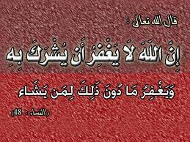
الآيه السابقه تؤكد معتقد فماهو…؟

Slide 17
اذكري أربعاً من كبائر الذنوب
سبل الابتعاد عنها…………………………………………………………………………………………………………………………………………………………………………………………………………………………………………………………………………………………………………………………………………………………….
……………………………………………………………………………………………………………………………………………………………………………………………………………………………………………………………………………………………………………………………………………………………………….

Slide 18
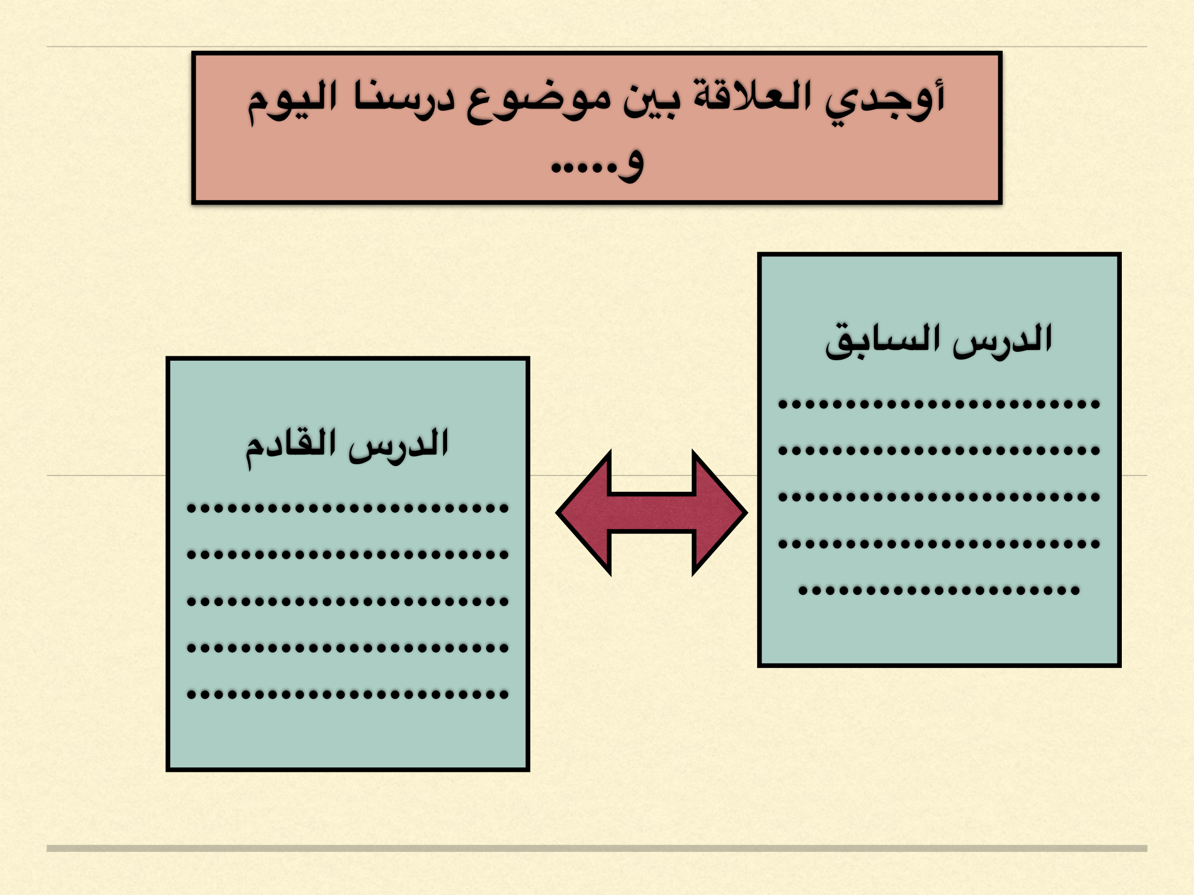

Slide 19

لماذا ؟
باستخدام أدوات الاستفهام صيغي اسئله جيده حول الدرس
كيف؟
هل؟
ما؟
متى؟

Slide 20
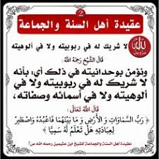
نحن في المملكه العربيه السعوديه ولله الحمد نلتزم بمذهب أهل السنه والجماعه المستقاه من الكتاب والسنه ونطبق شريعة الله القائمه على التوحيد

Slide 21
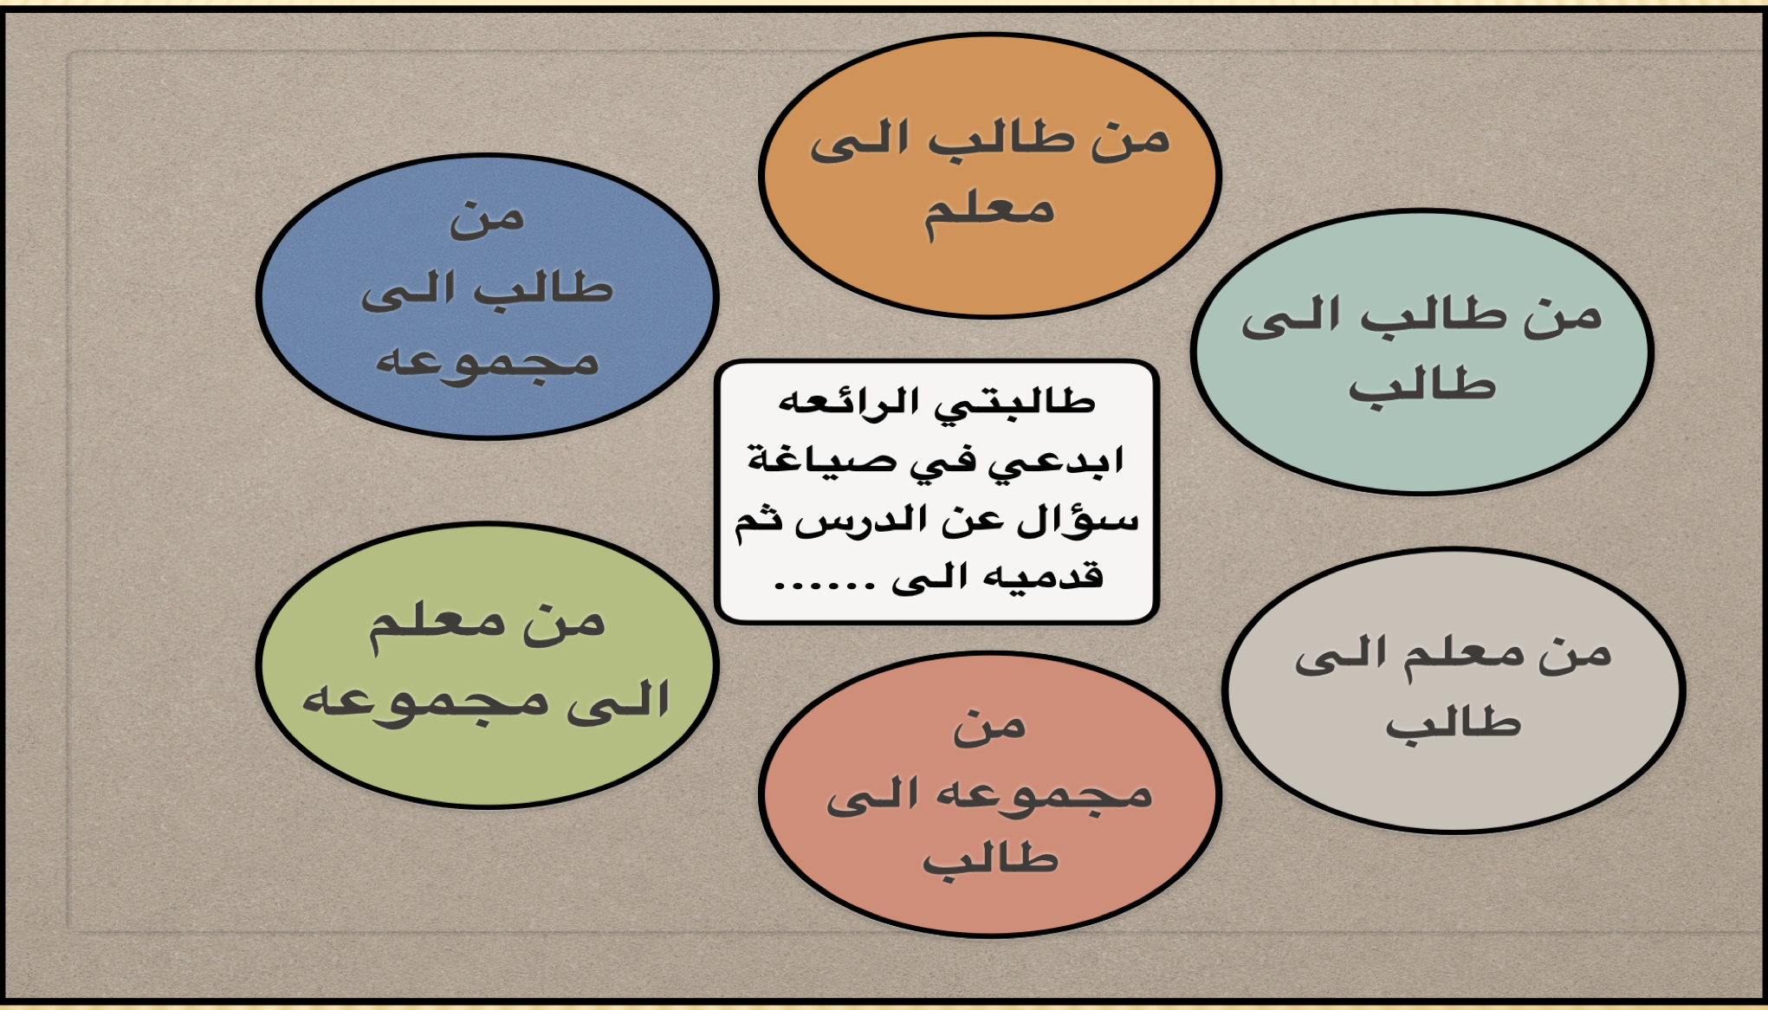

Slide 22


صفحة ٣٢رقم ١،٢،٣

